Slide 1


TC: CÁNH CỬA BÍ MẬT

Slide 2



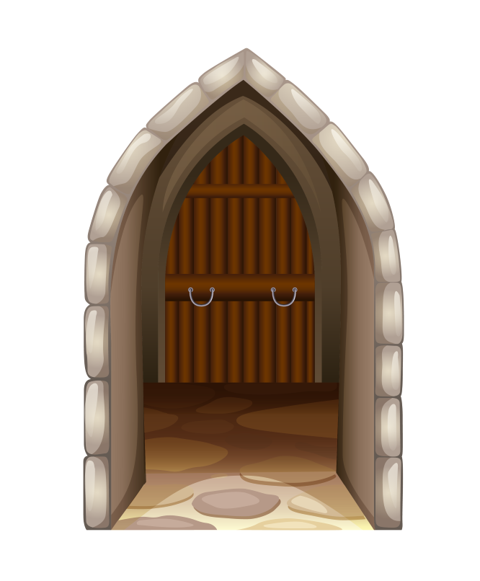


1
2
3
4
Tiếp
Notes:
Bấm vào số để ra câu hỏi. sau khi quay lại bấm vào cánh cửa.

Slide 3
Một người đi xe máy trong 3 giờ đi được 126,54 km. Hỏi trung bình mỗi giờ người đó đi được bao nhiêu ki-lô-mét?
A. 4 218km
B. 42,18km
D. 4,218km
C. 421,8km
Notes:
Bấm cánh cửa để quay lại

Slide 4
Đúng hay sai?
13,53 3
1 5 4,51
03
0
Đúng
Sai

Slide 5
Đúng hay sai
13,53 3
1 5 451
03
0
Đúng
Sai
Notes:
Bấm cánh cửa để quay lại

Slide 6
Đúng hay sai?
13,53 3
1 5 45,1
03
0
Đúng
sai
Notes:
Bấm cánh cửa để quay lại

